Slide 1

Благотворительный фонд развития социальных программ
«Новая Жизнь»

Slide 2
Фонд ведёт работу по следующим направлениям:
Информирование и
профилактика.
Консультирование.
Программа восстановления

Slide 3
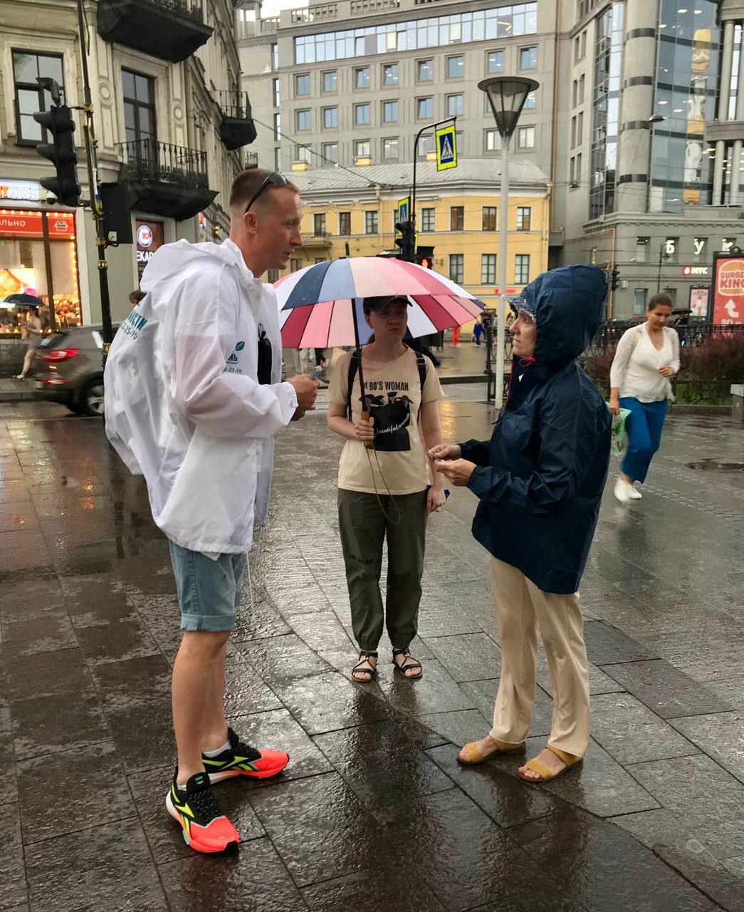
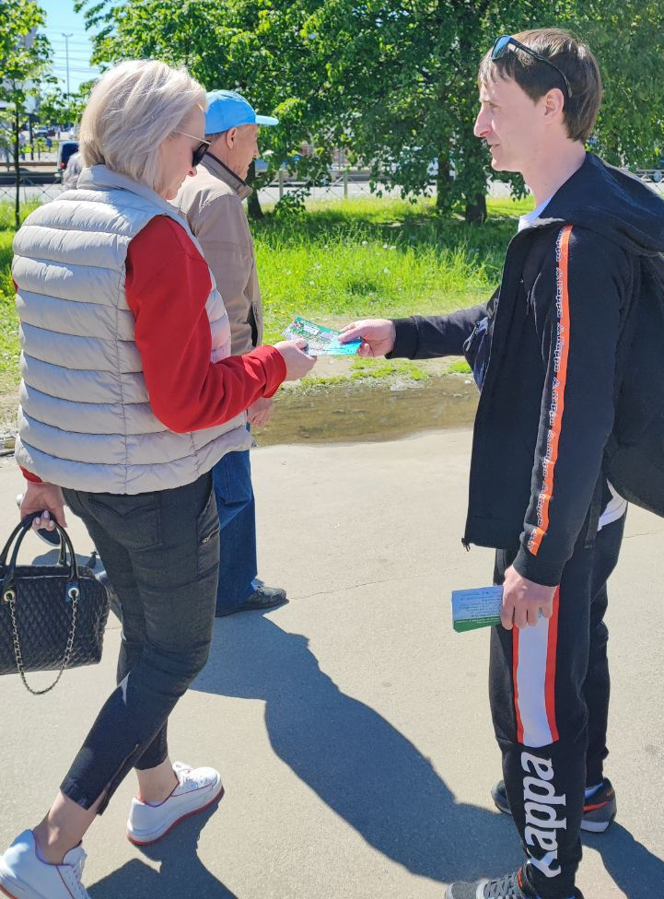
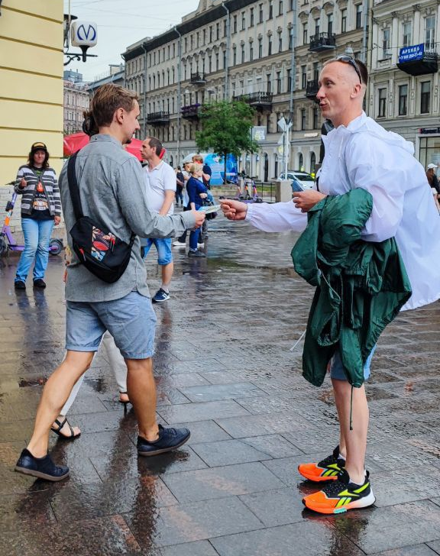
Информирование.
В 2024 г.
более 25 акций в г. СПб и ЛО
30 000 флаеров
12 маршрутов
Более 300 000 чел.

Slide 4
Консультирование.
Очно (СПб. ул. Дрезденская 5. Пн-19:00.Вс-15:00)
Онлайн : youtube, ВКонтакте, телеграм
тел. горячей линии: 8(800)222-25-70
В 2024 г. более 2 500 тыс. чел. получили консультацию специалистов.

Slide 5
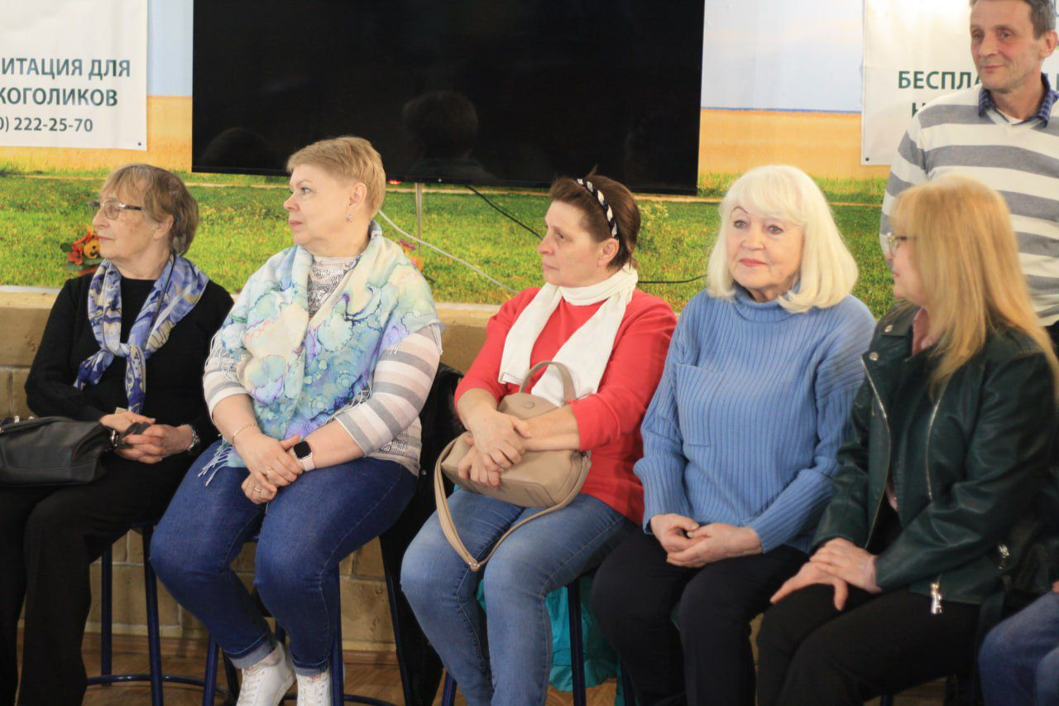
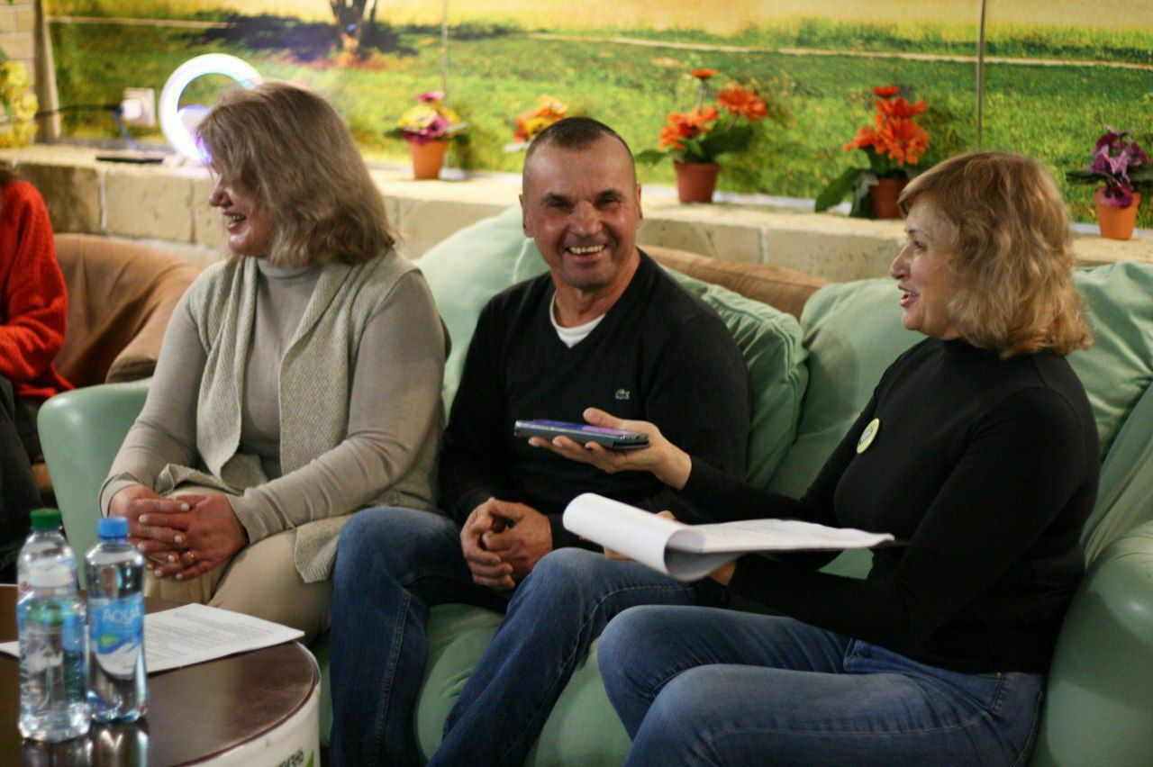
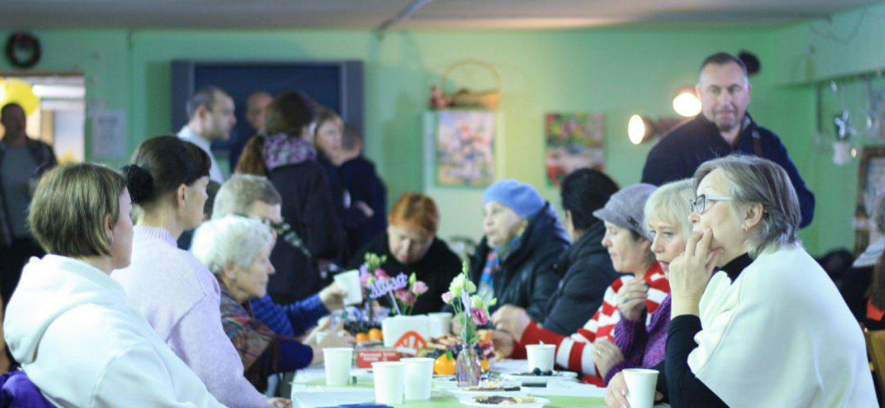

Slide 6
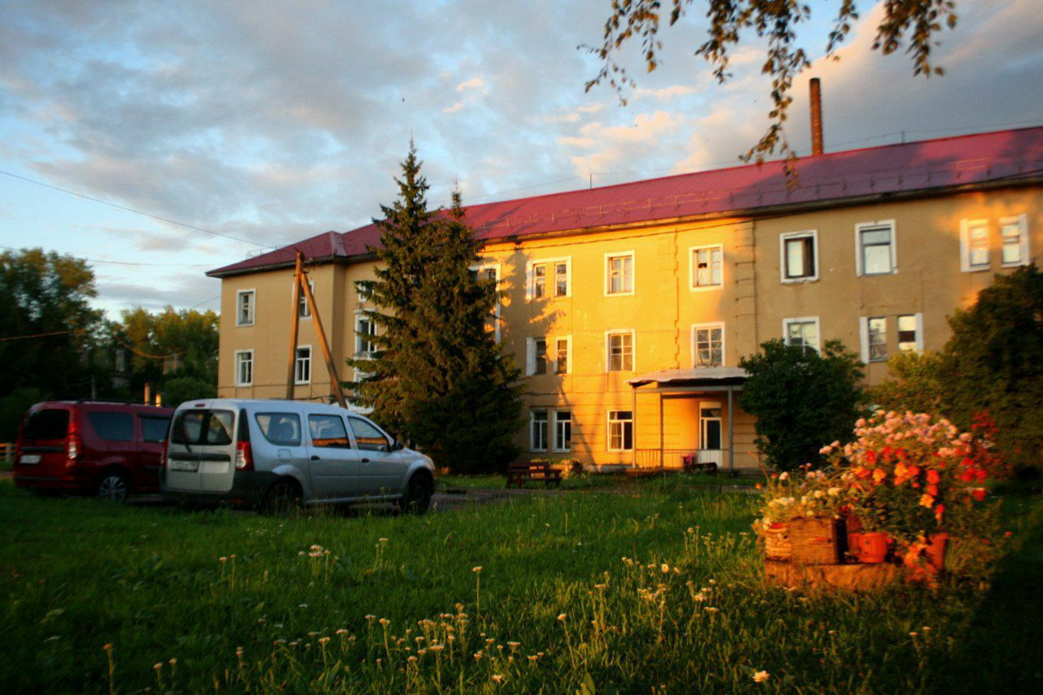
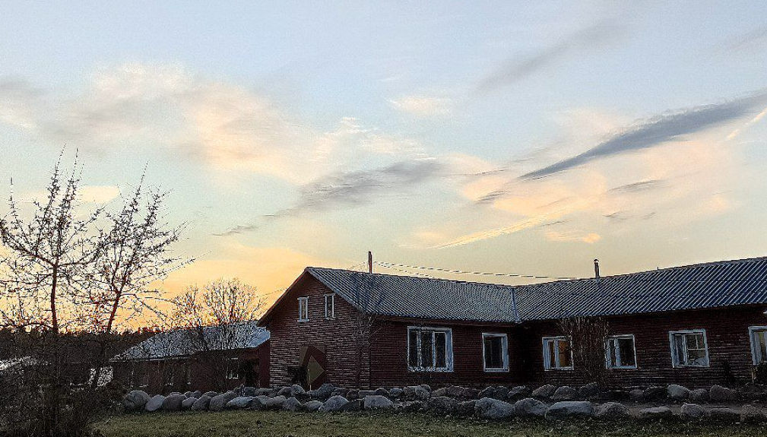
Реабилитация.
Бесплатный центр социальной реабилитации
«Новая Жизнь»
( Кингисеппский р-н, д. Котлы и д. Преображенка.)
д.Преображенка
Д.Котлы

Slide 7
Курс реабилитации 22 месяца:
Стационарная реабилитация-12 мес.
Стажировка- 6 мес.
Адаптация- 4 мес.
Реабилитационные мероприятия направлены на восстановление физического, психологического, духовного и социального здоровья граждан.

Slide 8
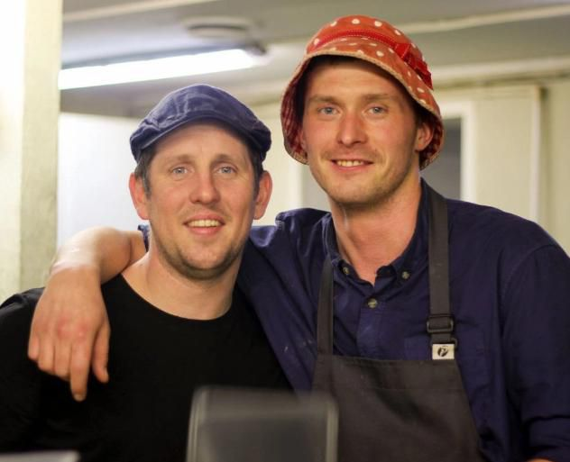
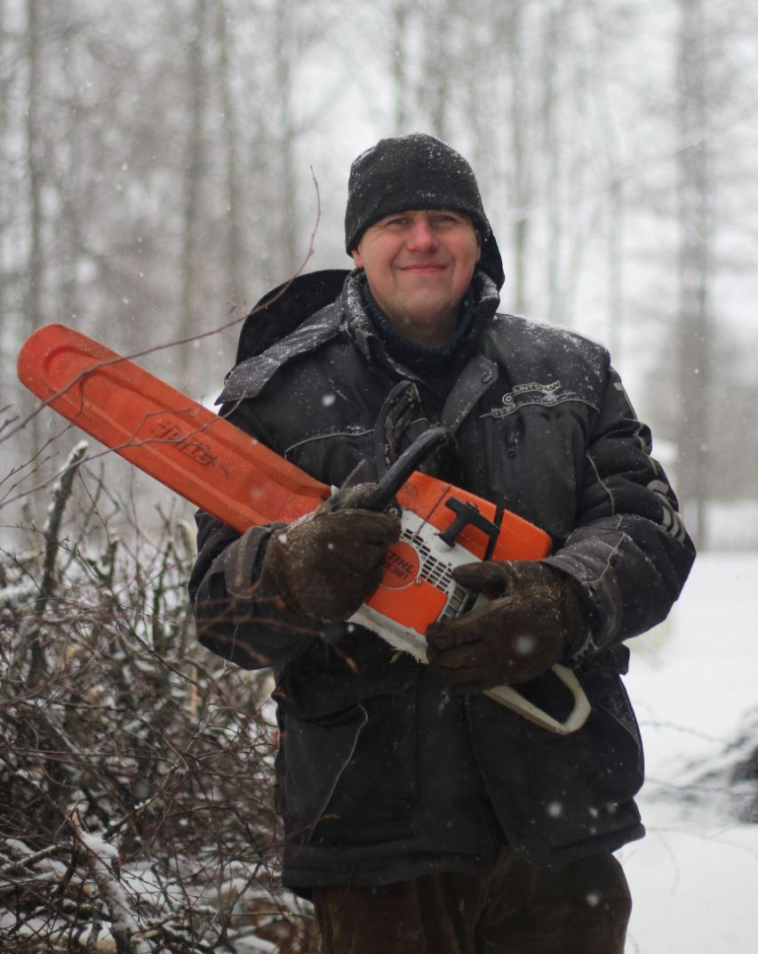
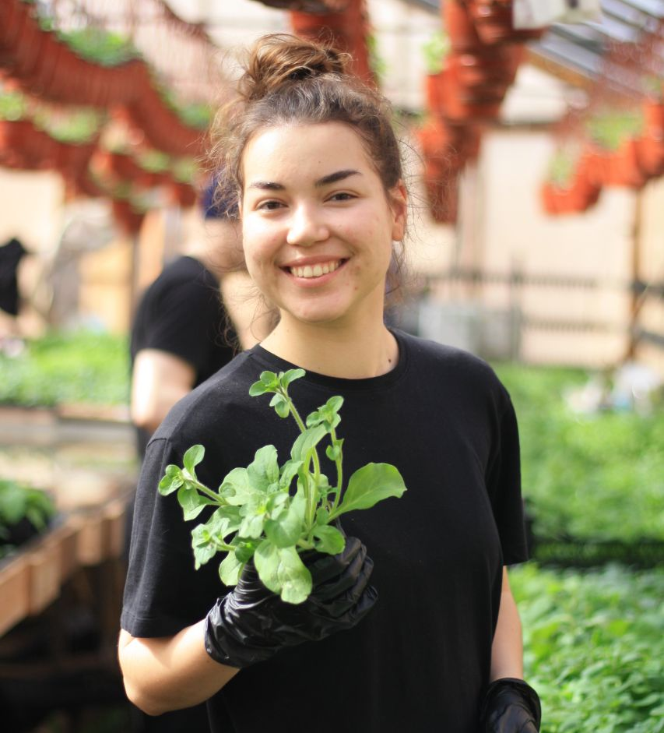
В 2024 году прибыли на программу более 90 чел.
Закончили курс реабилитации 17 чел.
На сегодняшний день в центре 69 человек проходит реабилитацию.

Slide 9
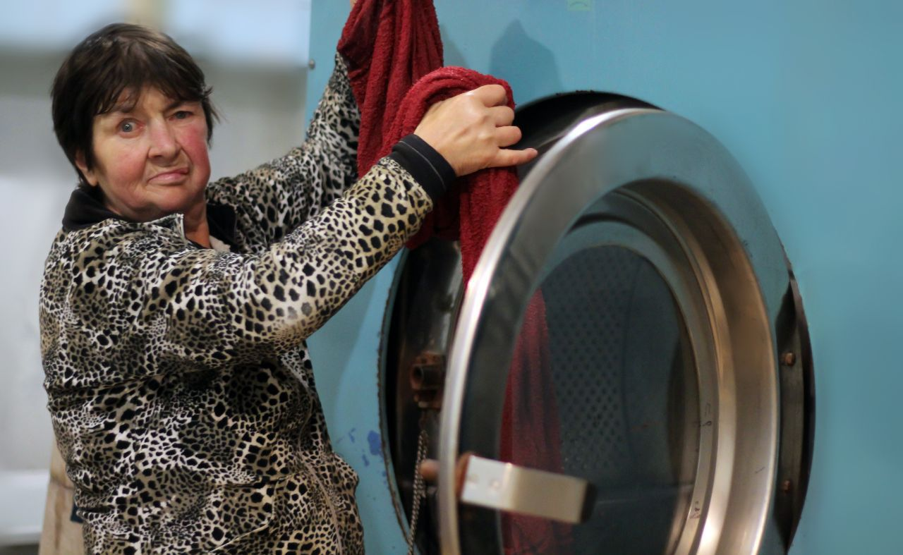
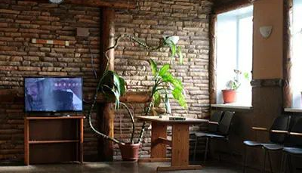
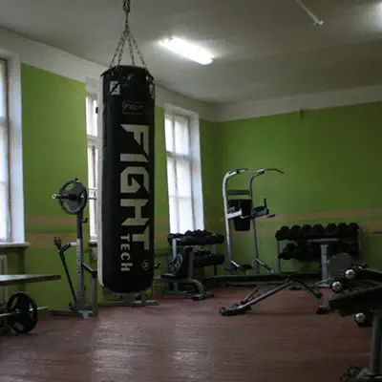
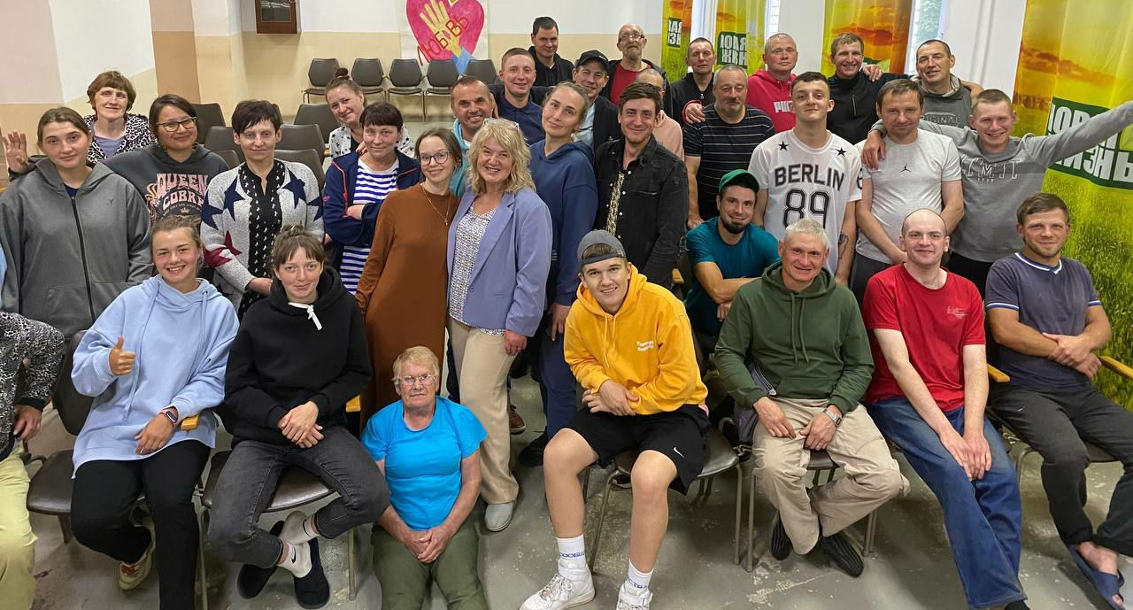
д. Котлы

Slide 10
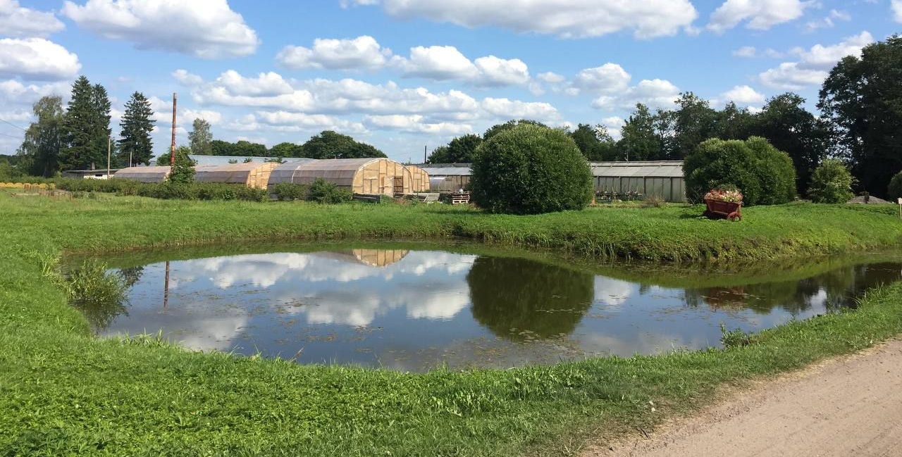
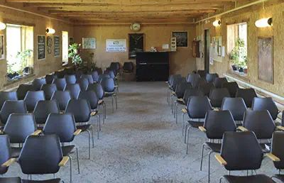
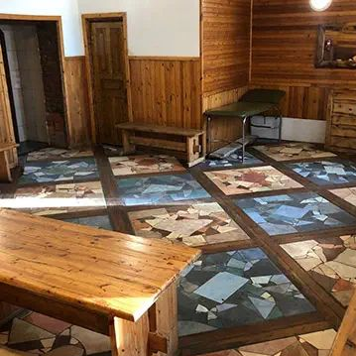
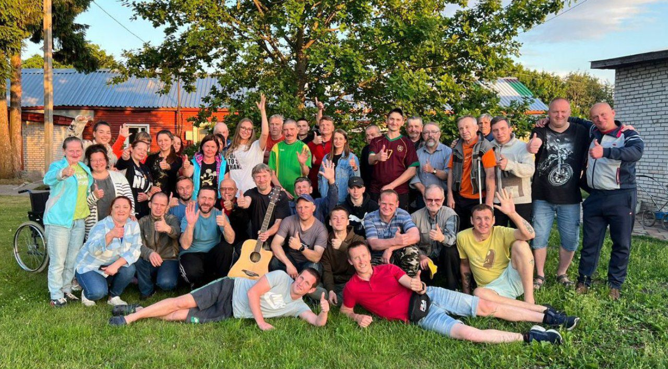
д.Преображенка

Slide 11
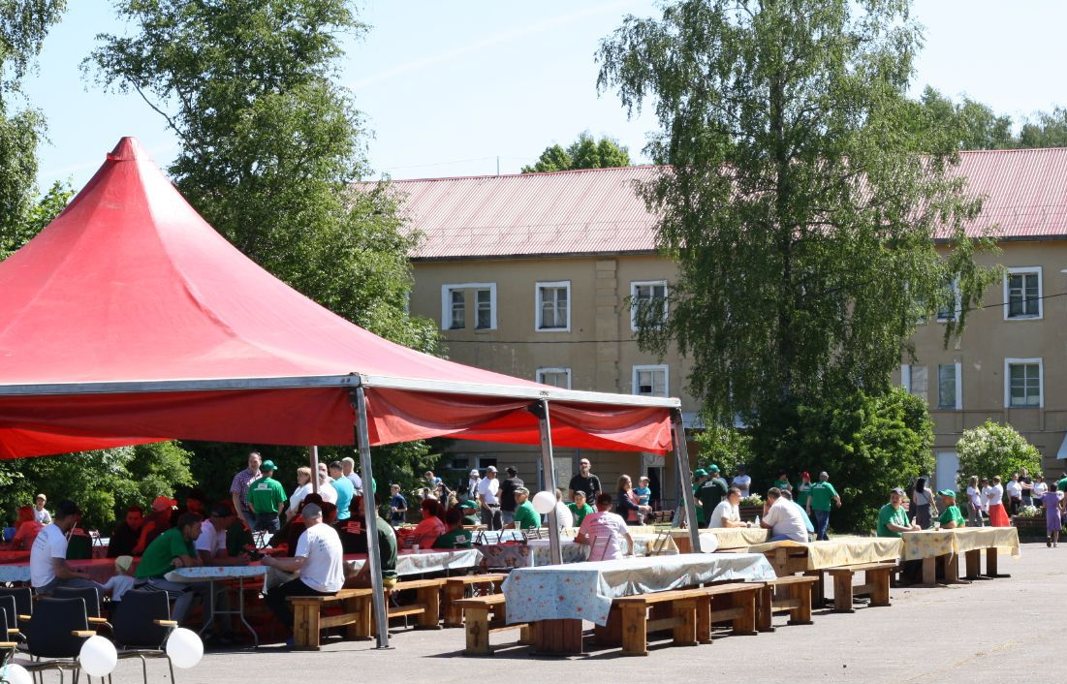
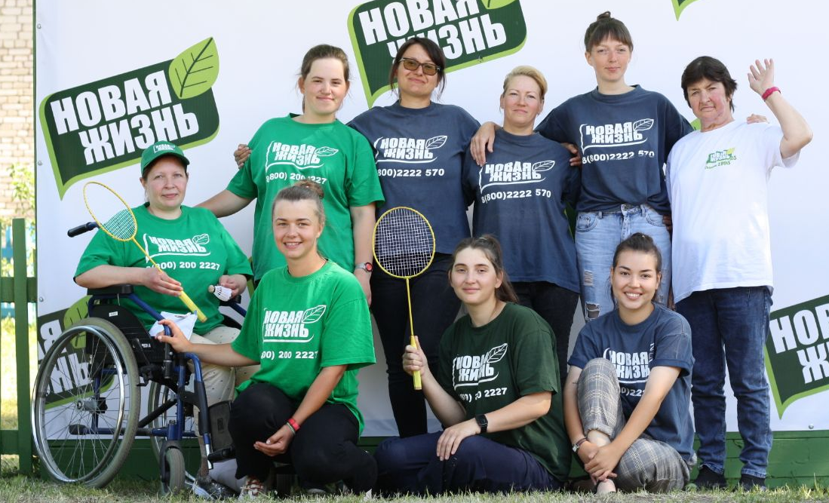
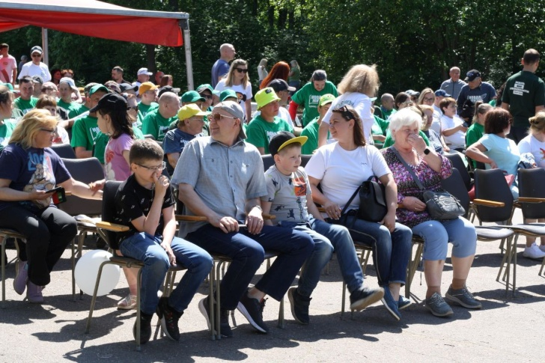
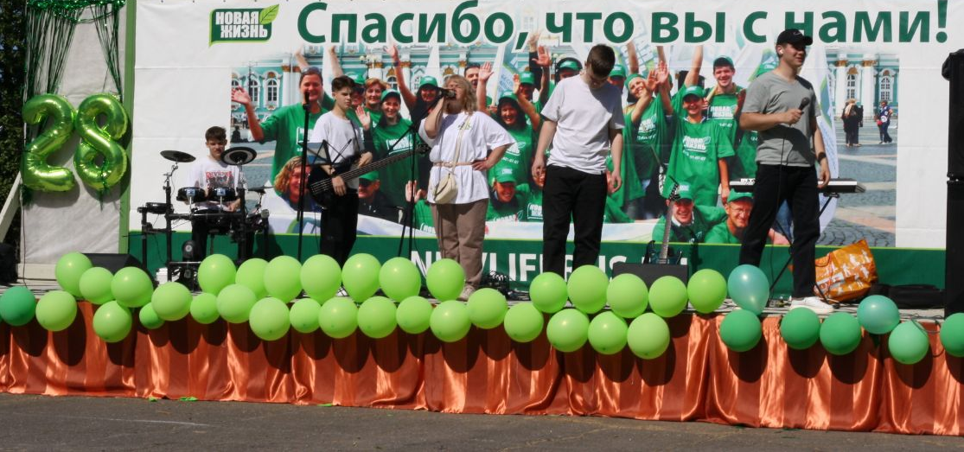
Ежегодный праздник
«День центра»

Slide 12
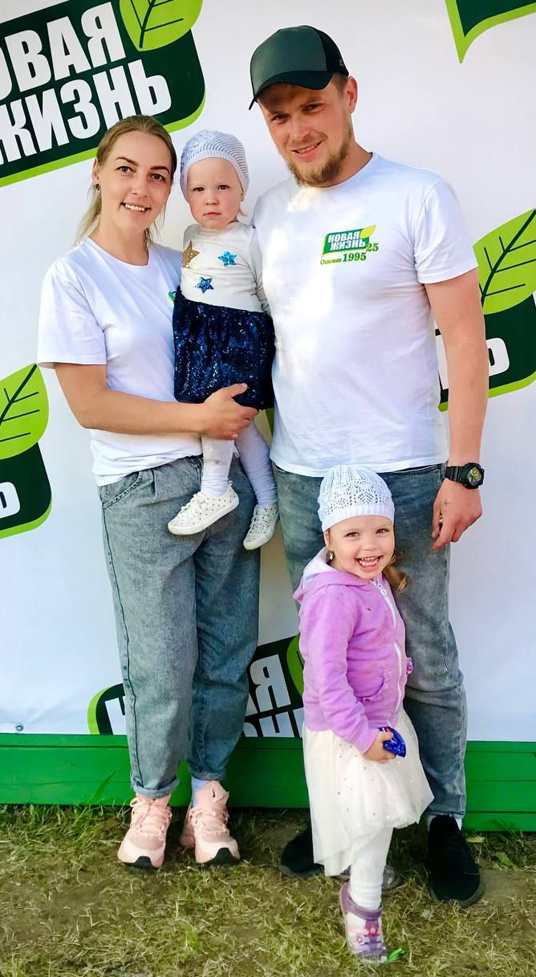
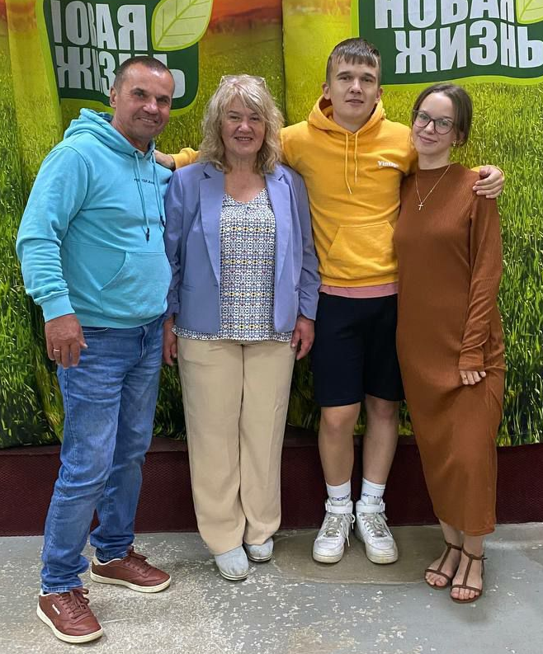
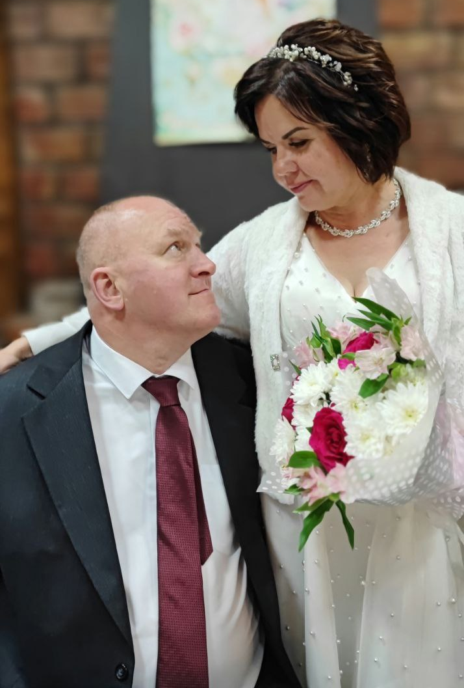
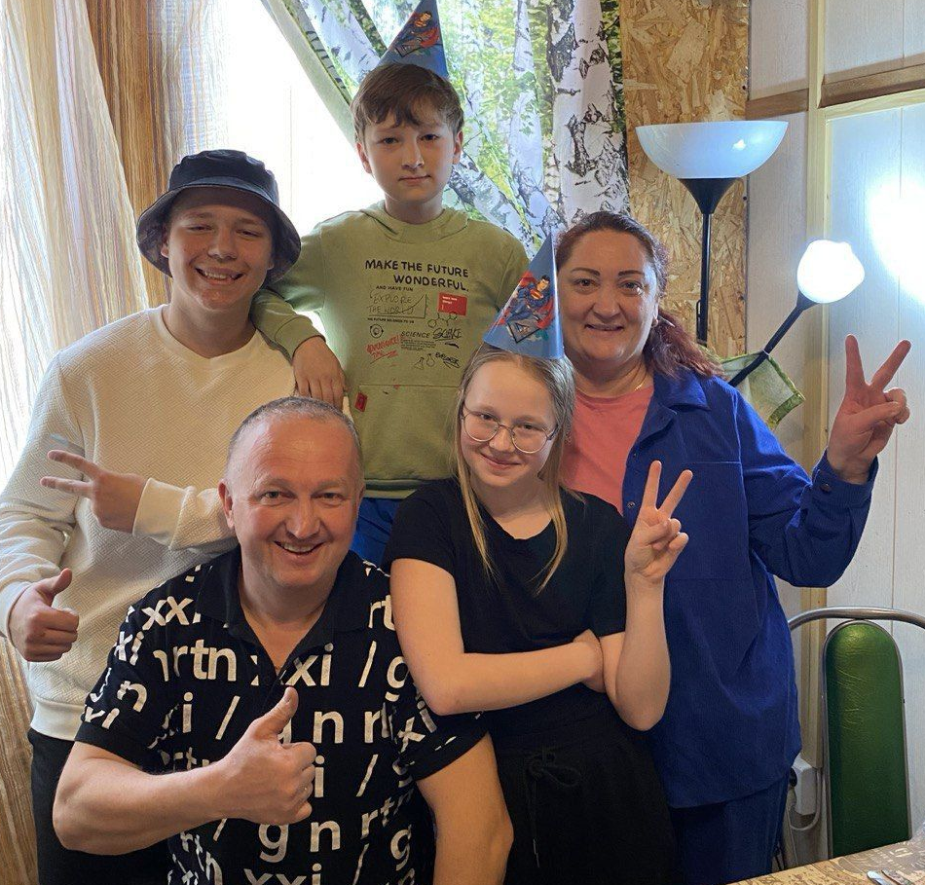
За время работы центра, помощь в преодолении зависимости получили более- 10500 чел. Создано более 750 семей.
Родилось более 1000 здоровых детей.

Slide 13
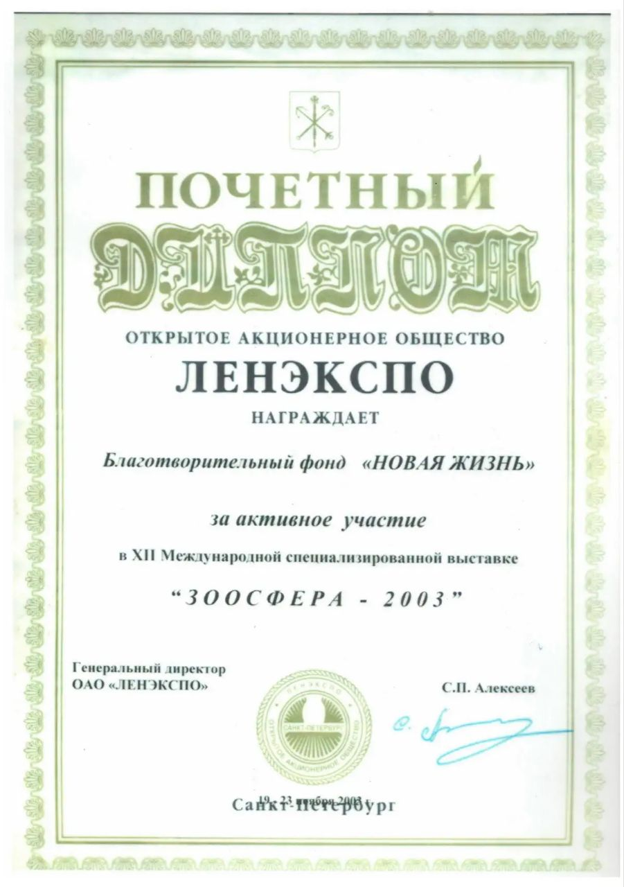
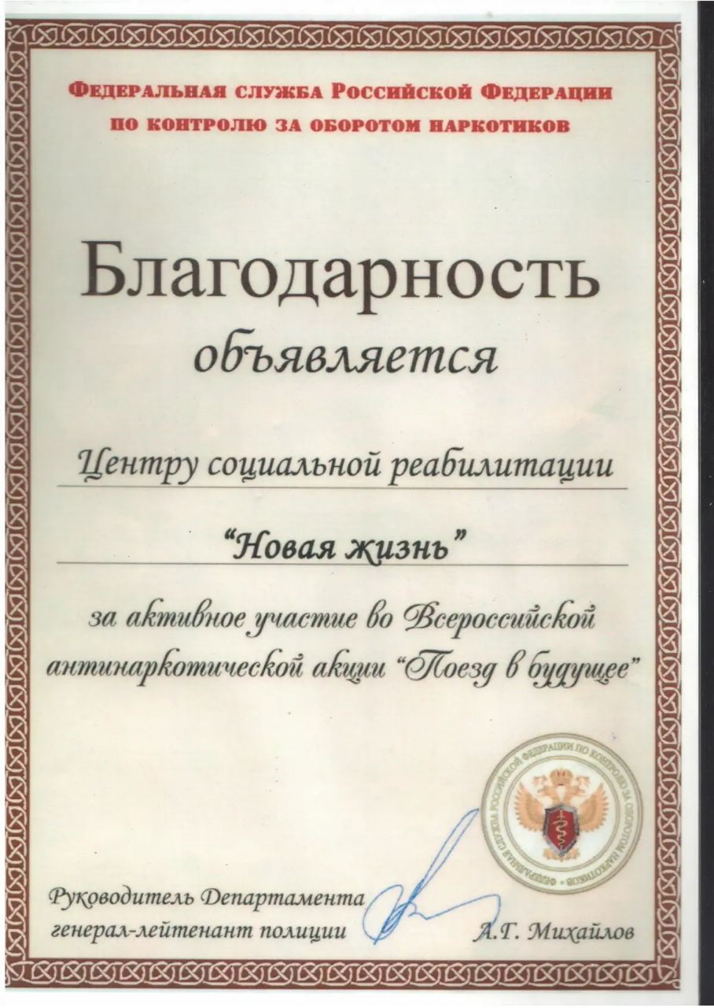
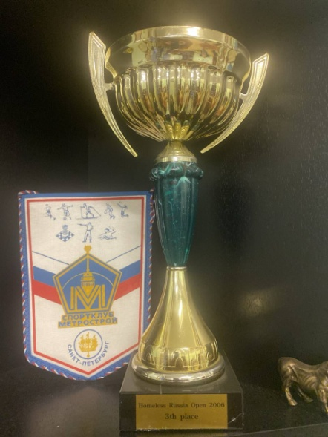
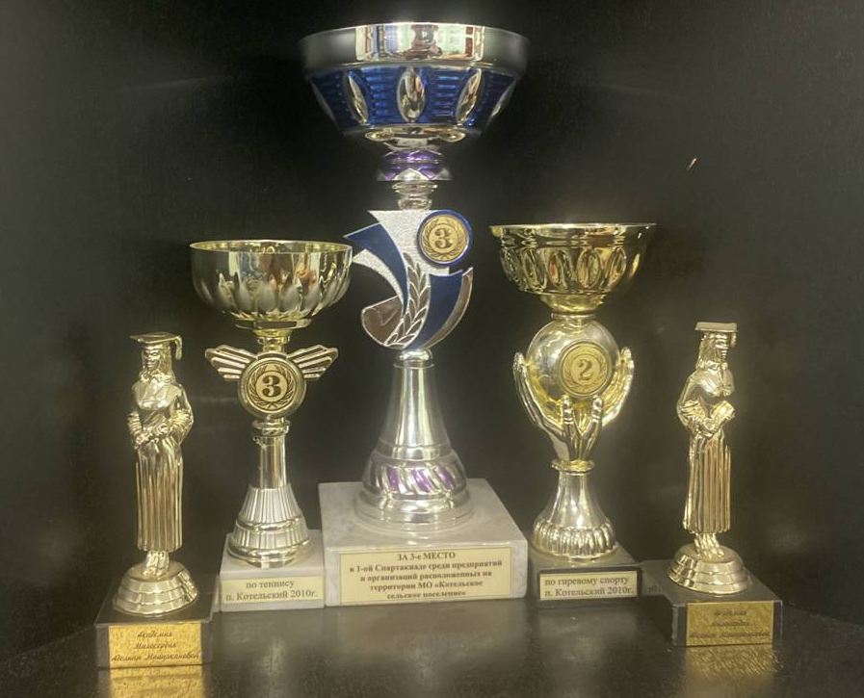
Работа Фонда за эти годы отмечена многими благодарностями и наградами

Slide 14
Спасибо за внимание!
Заходите, смотрите и подписывайтесь на каналы!
Мы в интернете:
➧ Сайт - https://newliferus.ru
➧ VK - @newliferus
➧ YouTube - @newliferus
➧ Яндекс Дзен - @newliferus
➧Telegram - @newliferusspb
➧Анонимный ТГ канал для зависимых и родственников - @newfreelife
Юридический адрес: 194017, РФ, Санкт- Петербург, Дрезденская, д. 5А

